Slide 1
神腦原鄉踏查 紀錄片競賽
神腦文教基金會 x 孢子囊電影院

Slide 2
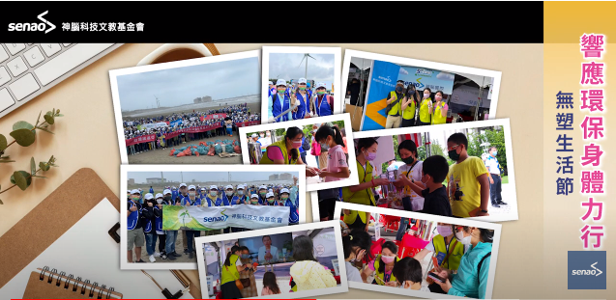
神腦科技文教基金會
https://www.youtube.com/watch?v=cToD869eB2Y&t=1s

Slide 3
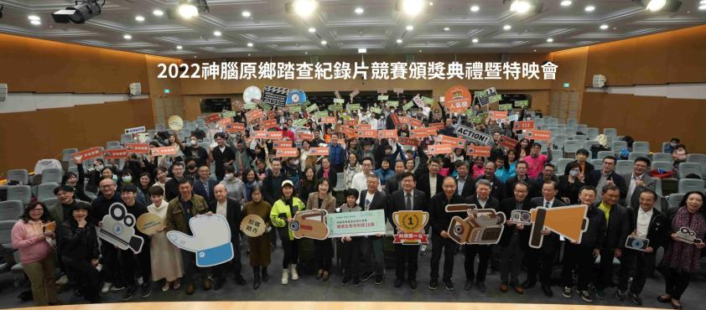
神腦科技文教基金會 為鼓勵全民關懷所處環境，特辦理紀錄片競賽，透過田野調查，探索、觀察與認識自己的家鄉或生活周遭，利用手邊的攝影器材，將觀點轉化成影像，採取行動為在地付出，實踐原鄉踏查精神。
神腦原鄉踏查紀錄片競賽
https://www.youtube.com/watch?v=5oQXGhQWOow

Slide 4
活動1.手機短片競賽
參考影片 https://www.youtube.com/watch?v=qJXLtRp_a-w
活動期間：即日起~5/24(三) PM5:00
影片長度： 90秒以內 生活短片
手機影片請用 直式的拍攝
首獎市價近三萬元
三星galaxy S23-256G 智慧型手機

Slide 5
作品主題
參賽組別
活動2.紀錄片競賽
環境生態獎 獲獎金 $30 萬元
神腦科技文教基金會
兒少組 ∣青年組∣一般組， 參賽者不得混組報名。
兒少組：6-13歲 青年組：13-18歲
影片長度： 5-30分鐘
需具有原鄉踏查精神(紀錄片題目自訂)，鼓勵拍攝生活所在或家鄉的大小故事。 (不得涉及商業宣傳)
報名時間：請關注FB 『神腦科技文教基金會』 (約2023年6~9月)
每人限投一件作品,每隊成員至多 5 人,至多可有 3 名指導老師,並依參賽組別規定報名。

Slide 6
神腦基金會特別在2020年創立「原鄉踏查推薦獎」，成為原鄉踏查紀錄片競賽的 第二大獎，旨在鼓勵青年和兒少組導演可以生活所在，真切關注觀察與自己最相關的周遭議題。
原鄉踏查推薦獎介紹
獲獎金 $15 萬元
https://www.youtube.com/watch?v=Cpr81USbMDU

Slide 7
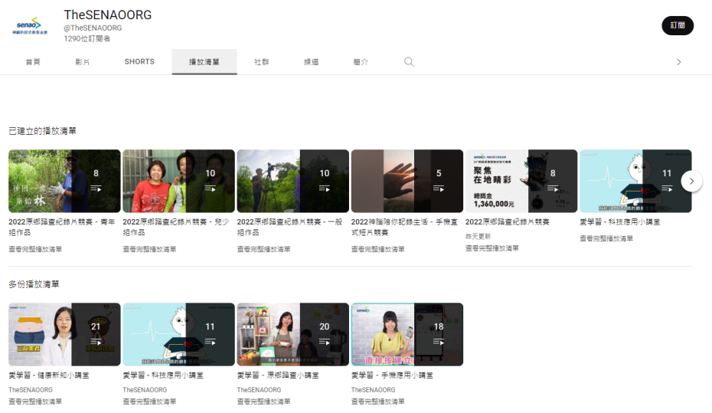
歷年來原鄉踏查得獎作品
歡迎老師、學生教學或拍片參考使用
https://www.youtube.com/@TheSENAOORG/playlists

Slide 8
Welcome !!

